Slide 1
◆食育指導資料
「教えて！○○博士！（ごはん編）」の使い方について
★本指導資料は、給食の時間や学級活動における食育の場面でご活用ください。
★それぞれのスライドのノートに、説明例を記載してあります。また、アニメーションが
付いているスライドが一部あります。児童、生徒の実態に合わせて、加工、編集し
てご使用ください。
・○○博士の○○の中には、各校のキャラクターの名前など、自由に言葉を入れ
られるようになっています。
・５年生を対象に作成しています。指導する学年や実態に合わせて、スライドP.2
の学年表示やご飯の量、グラフ等を変更してご使用ください。

Slide 2
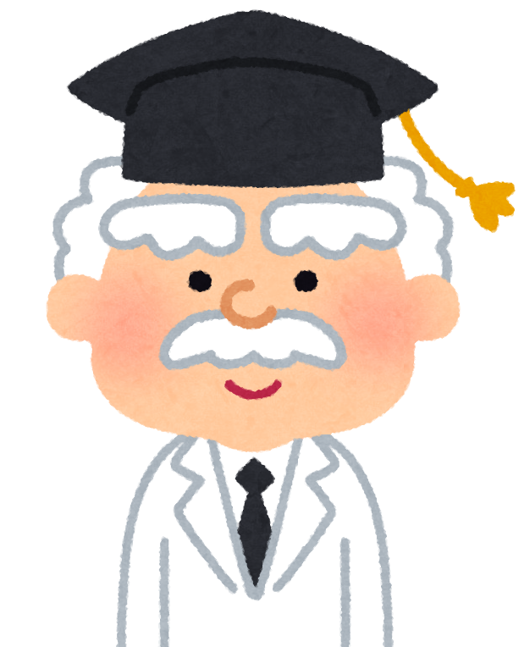
おし
教えて！
はか せ
○○博士！
Notes:
教えて！○○博士！
さて、今日は、どんな子どもたちと会えるのかのぉ。

Slide 3
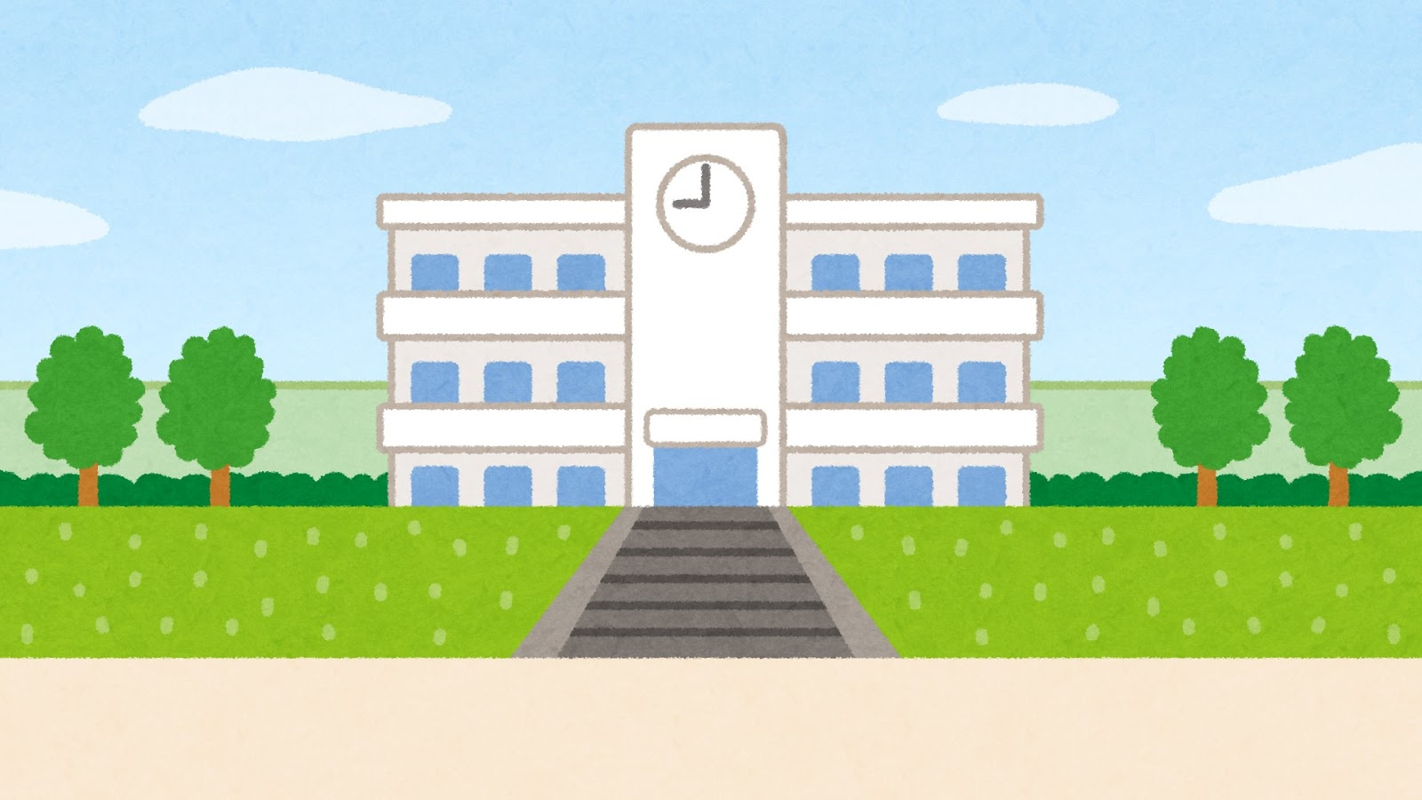
がっ こう ねん せい きょう しつ
とある学校の５年生教室…
Notes:
今日は、この学校の５年生教室に行ってみましょう。

Slide 4
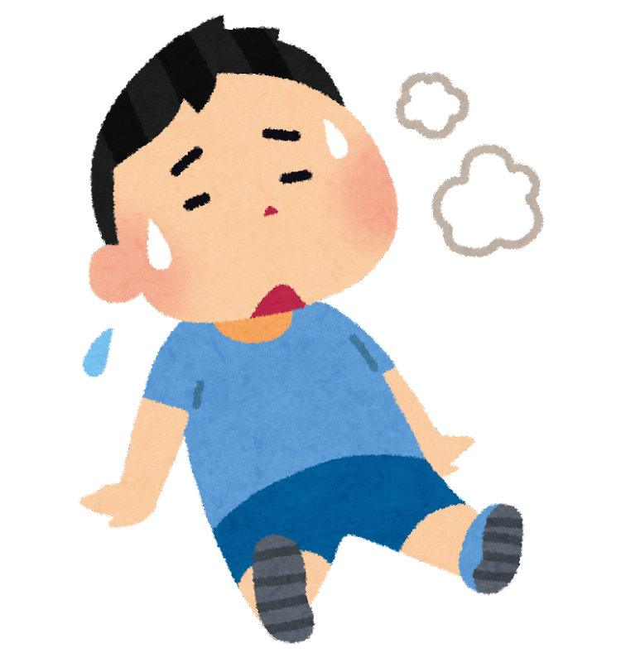
Aさん
つかれた…
Notes:
サッカーチームに入っているAさんです。
博士～。最近走っていてもすぐに疲れてしまうことに悩んでいます。
試合でも後半にバテてしまって、体が動かないのです。
どうしたらいいのでしょうか？

Slide 5
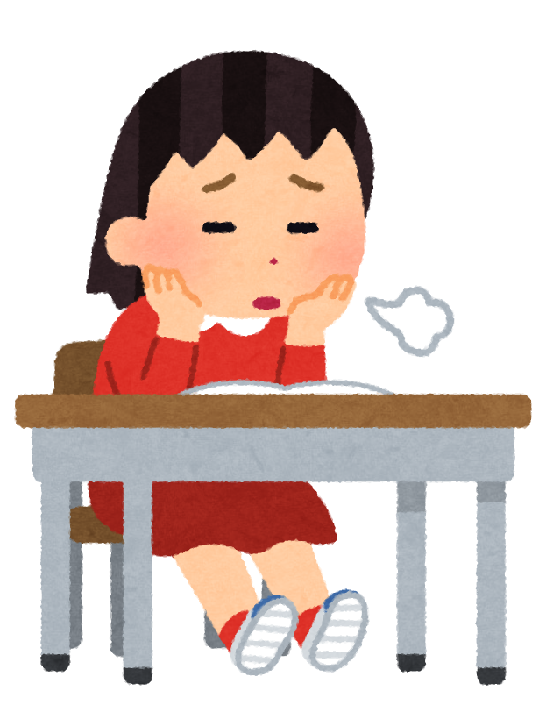
Bさん
き
やる気が
で
出ない…
Notes:
次は、勉強をがんばりたいBさんです。
最近、勉強へのやる気がわかないことに悩んでいます。
机に向かっていても、集中力も続かないし、ボーっとすることが多くて困っています。

Slide 6
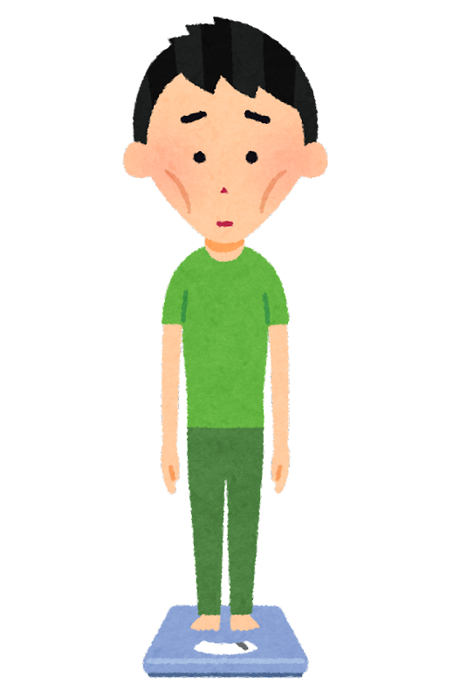
Cさん
なかなか
ふ
増えない…
Notes:
最後は、体を大きくしたいCさんです。
最近、身長も伸びないし、体重も増えないことに悩んでいます。
成長期だから体を大きくしたいのに、なぜでしょうか？

Slide 7
にん
３人のなやみの
げん いん
原因は
なんじゃろうか？
Notes:
３人の悩みの原因はなんじゃろうか？
みんなも考えてみてくれんかのぉ。

Slide 8
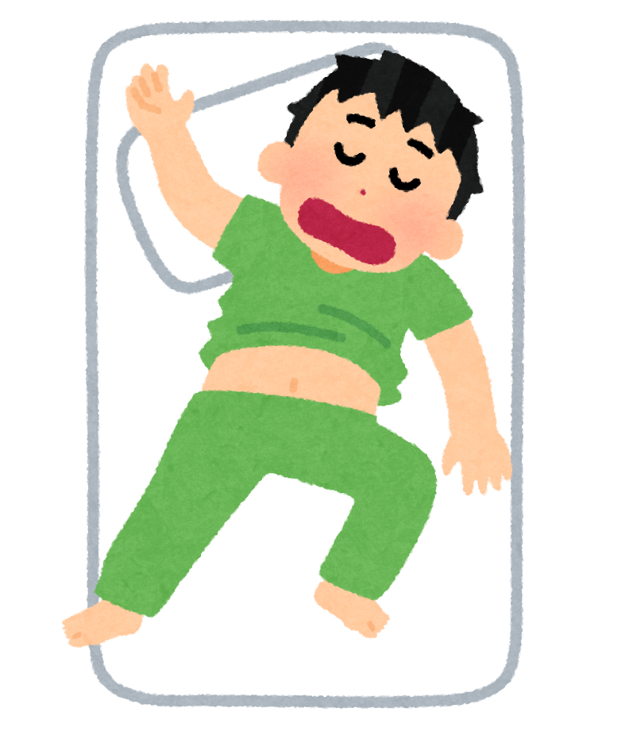
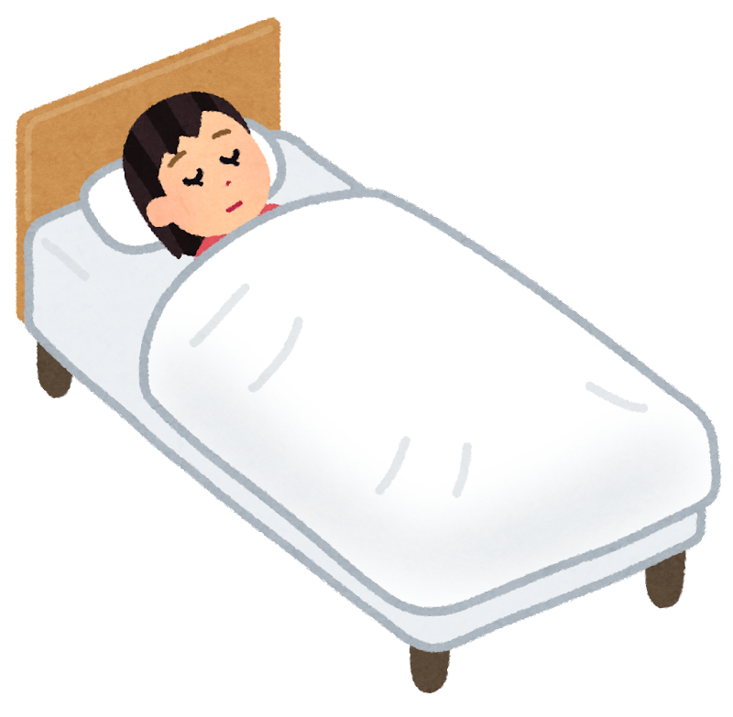
Notes:
う～む。寝る時間が遅いのかと思ったが、みんな１０時には寝ているから、睡眠時間は問題なしじゃ・・・。
他に考えられることはないかのぉ・・・。

Slide 9
らいすちゃん
Notes:
（クリック）
らいす）お～い！はかせ～！こんにちは～！
博士）おぉ！これは、らいすちゃん。久しぶりじゃの。どうしたのじゃ？
らいす）はかせ、これを見てください！３人の給食なのですが・・・。

Slide 10
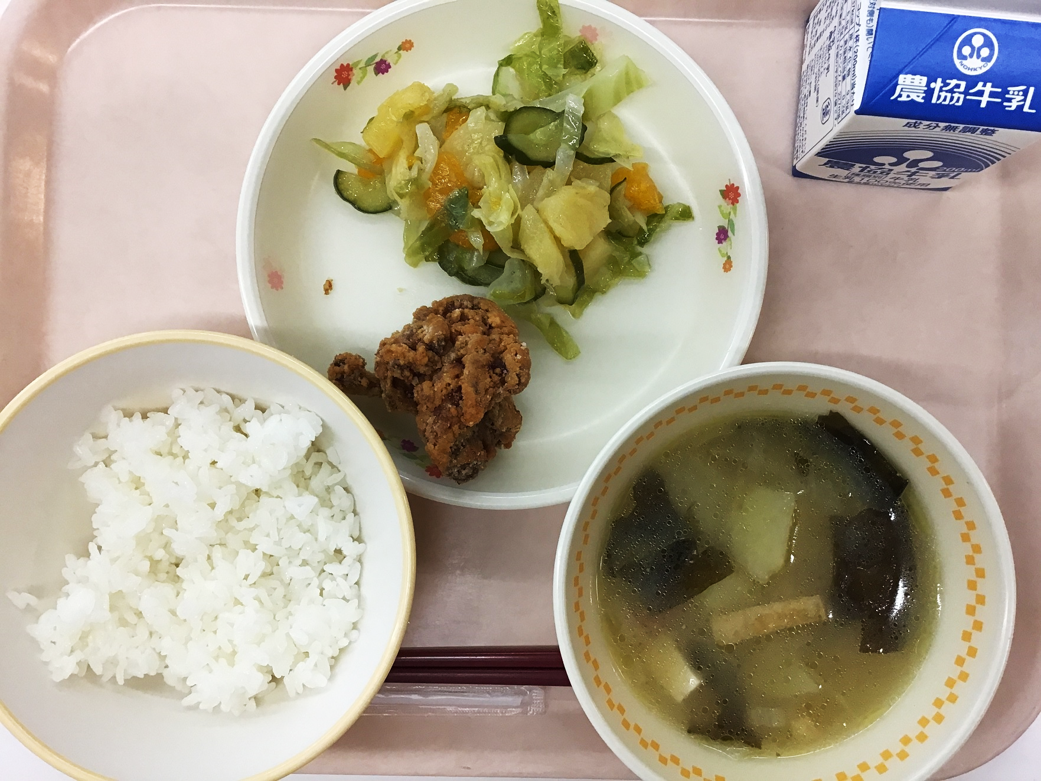
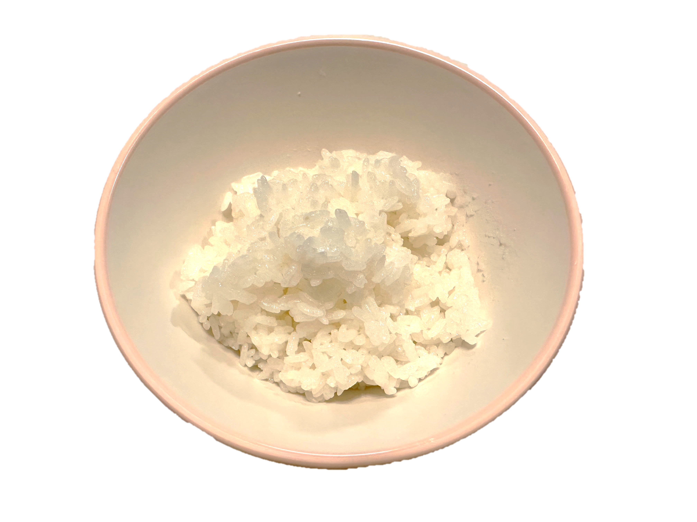
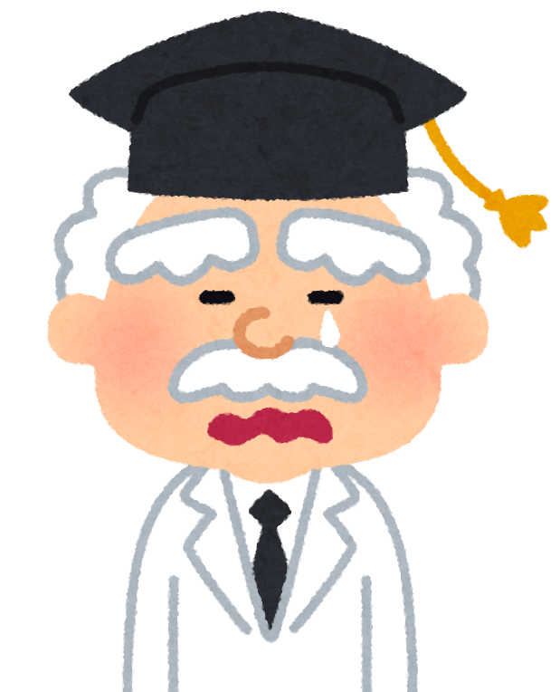
１５０ｇ
Notes:
らいす）３人とも、５年生なのに、３年生の量のごはんしか食べていないのです。
博士）なぜ、３人ともこんなにごはんの量が少ないのじゃ？

Slide 11
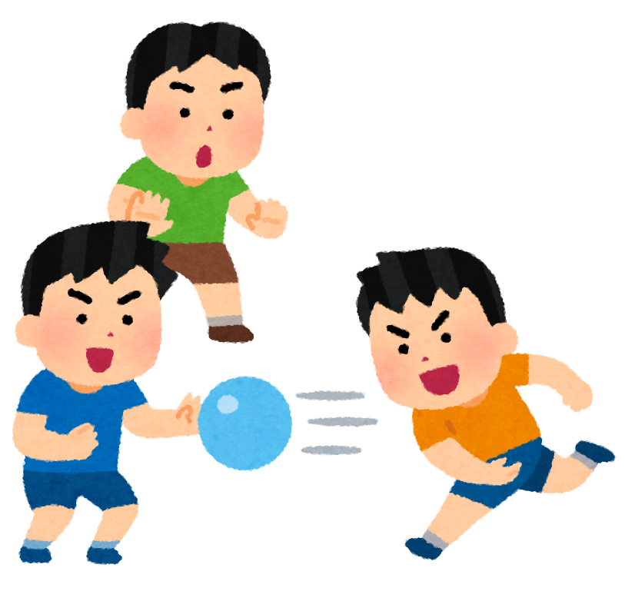
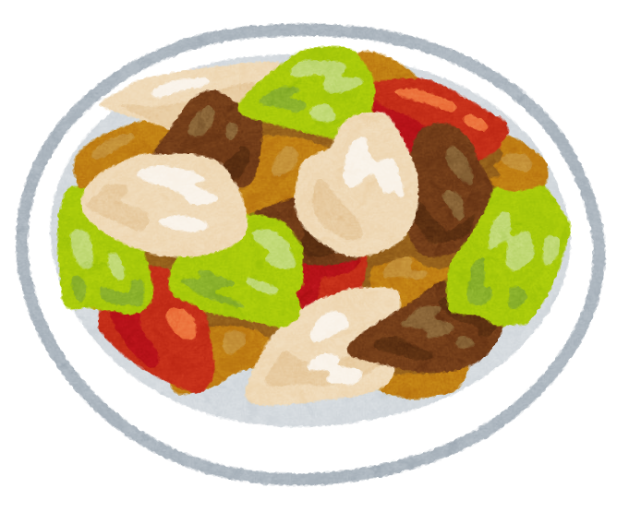
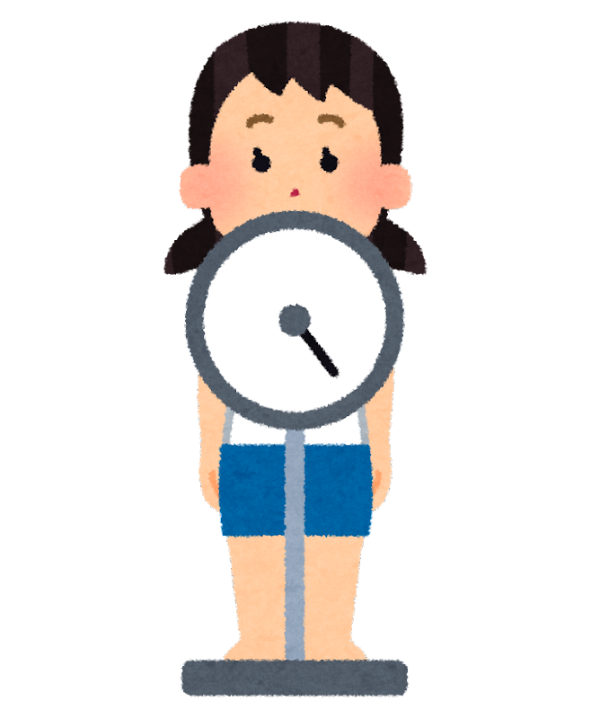
Notes:
らいす）Aさんはこんなことを言っています。（クリック）昼休みに友達と長く遊びたいから、なるべく食べる時間を短くしないと。だからごはんはあまり食べないよ。
（クリック）Bさんは、ごはんを食べると太るって友達から聞いたから、ごはんを減らしているそうです。
（クリック）Cさんは、体をつくるのはたんぱく質って聞いたことがあるから、肉や魚などのおかずを多くして、その分、ごはんを減らしているそうです。

Slide 12
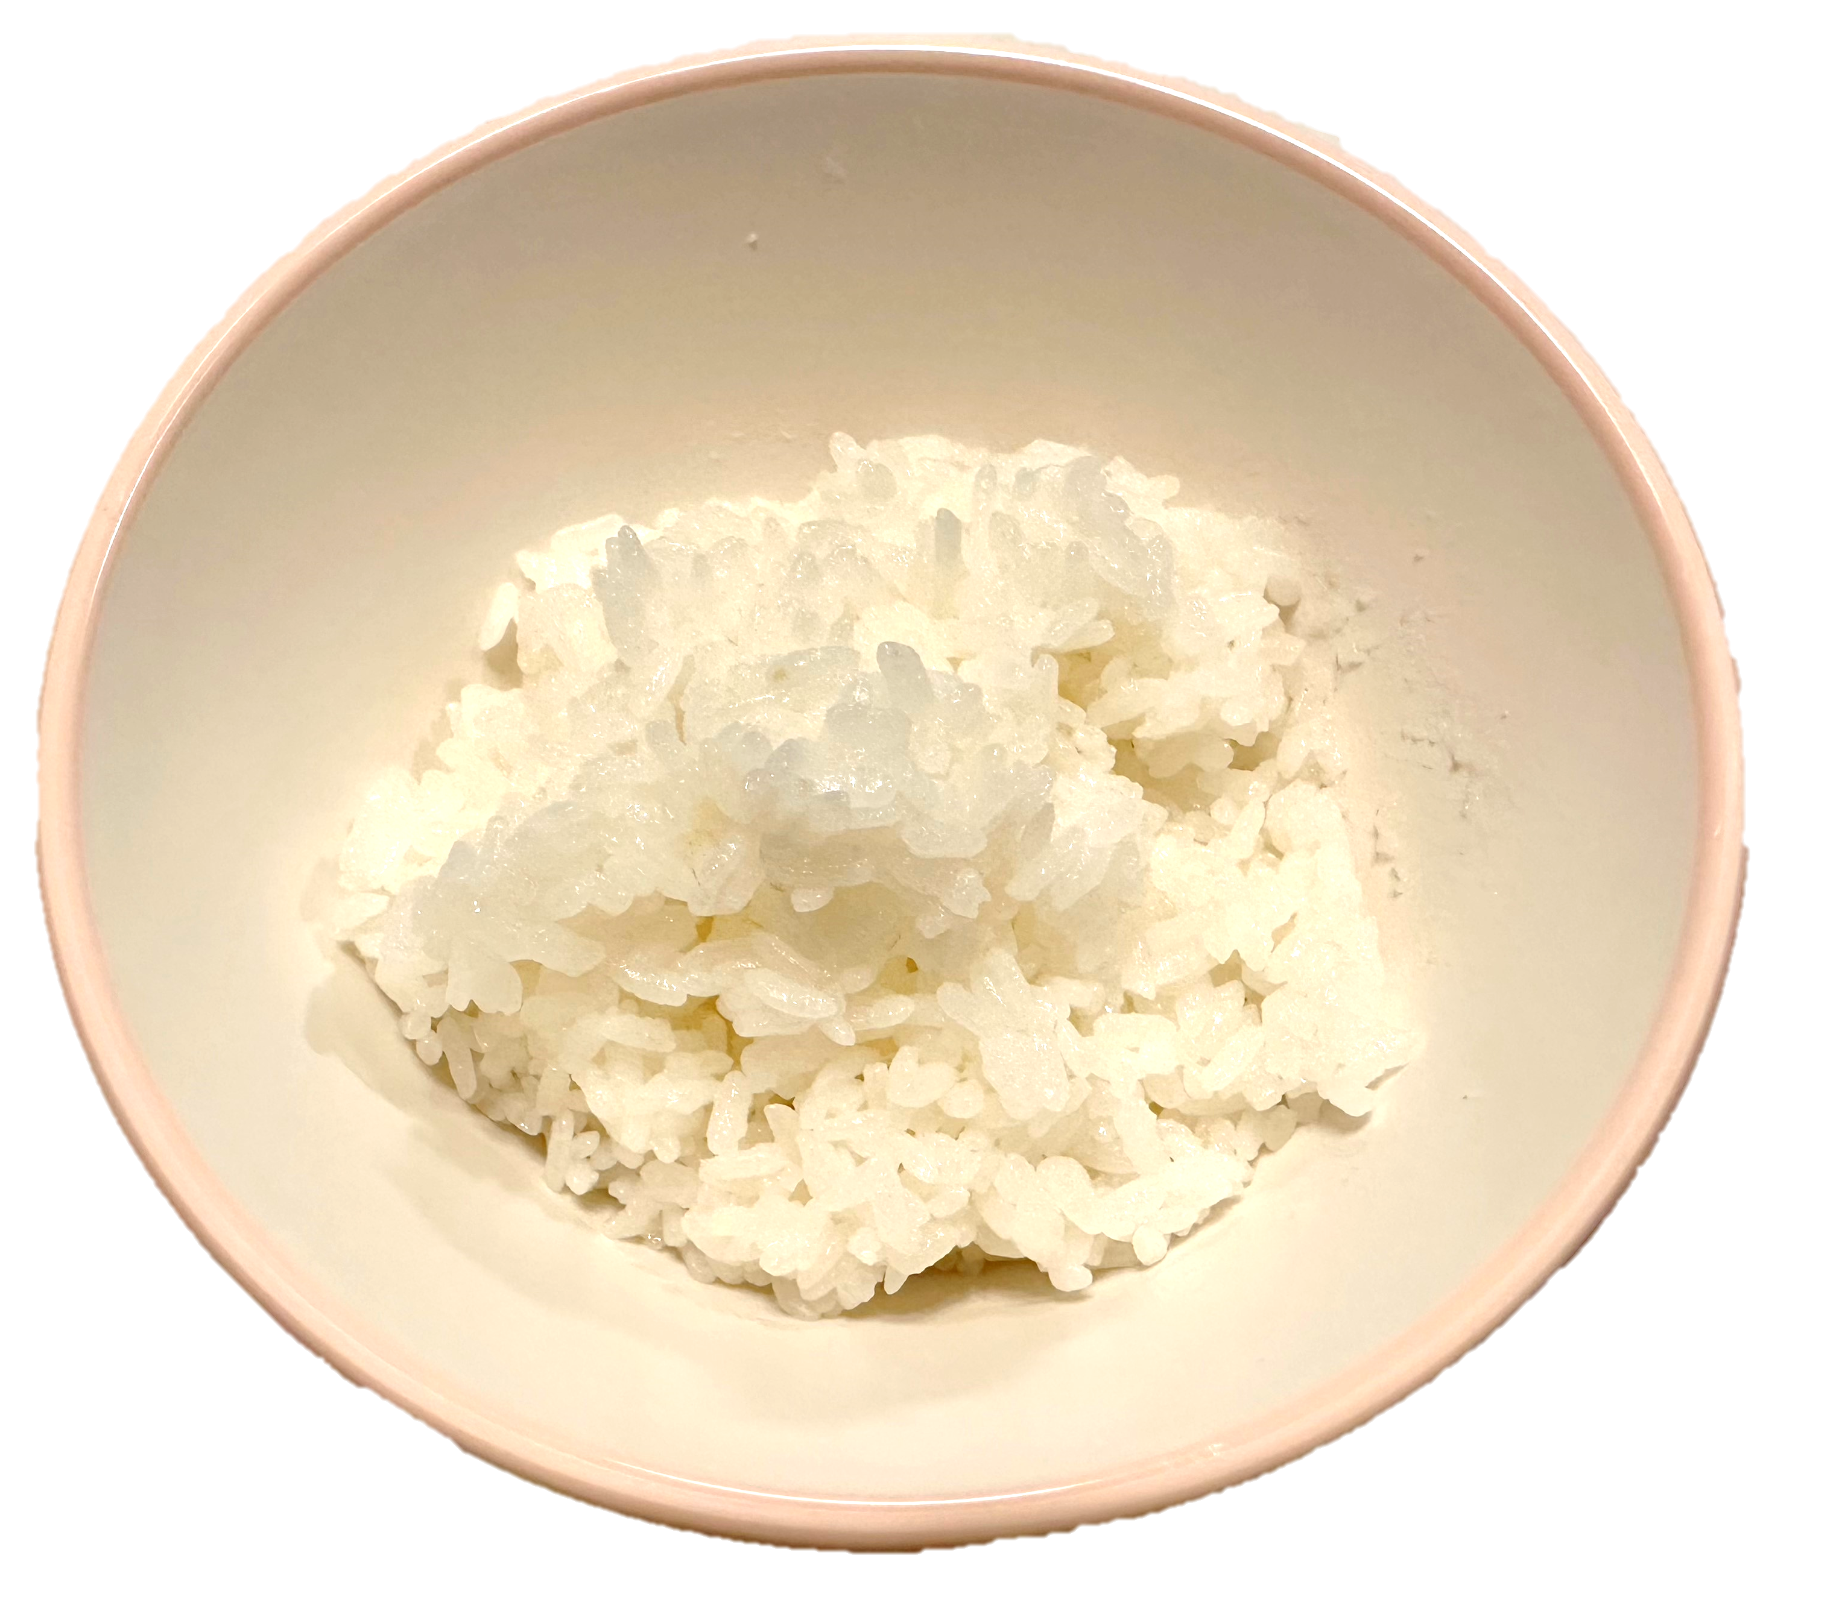
１５０ｇ
Notes:
なんということじゃ。
みんな、ごはんの大切さがわかっておらんのぉ。
（クリック）
自分に必要な量のごはんを食べていないことが、頭や体や心の不調につながっていることが分からないんじゃな。

Slide 13
じ ぶん ひつ よう りょう
自分に必要な量の
た
ごはんを食べよう！
Notes:
博士）みんなの悩みを解消するための鍵は、「ごはん」じゃ！
しかも！（クリック）自分に必要な量のごはんじゃぞ！
では、これからごはんについて、もっとみんなに知ってもらおうかのぉ。

Slide 14
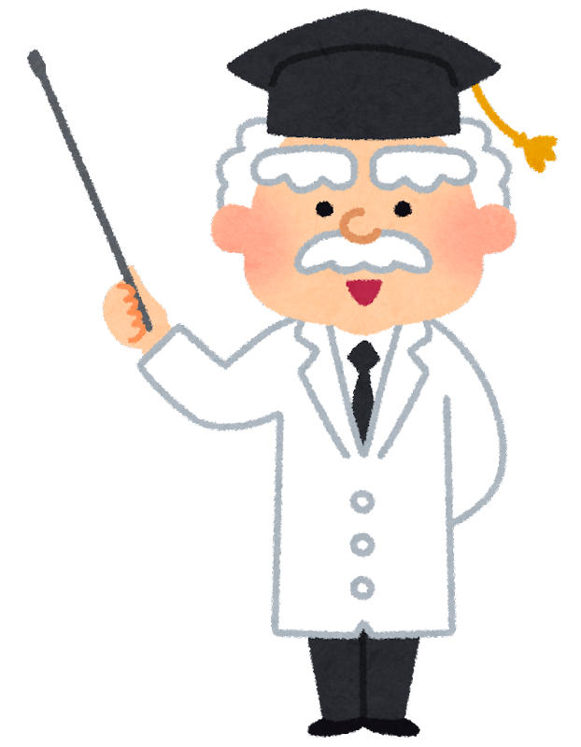
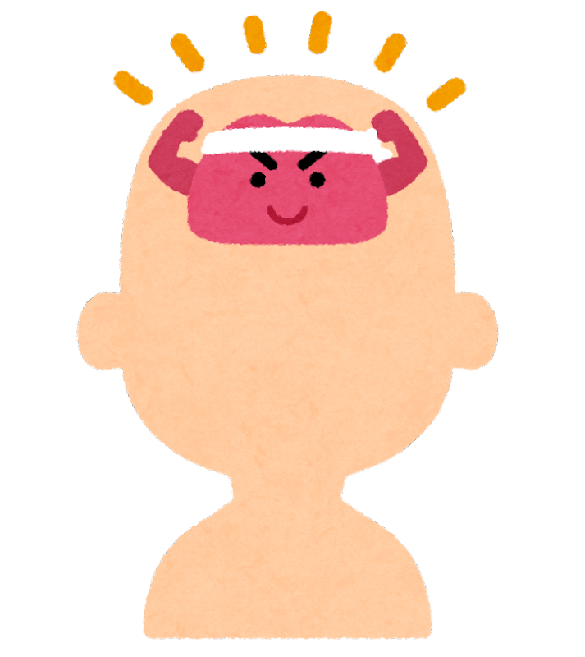
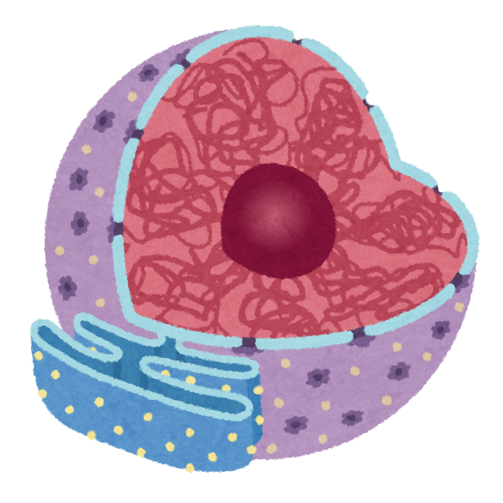
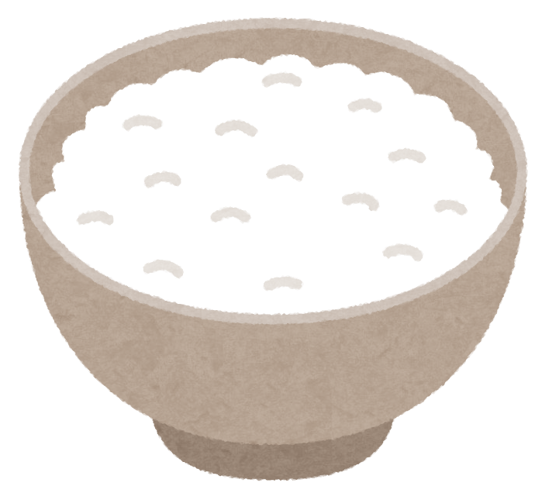
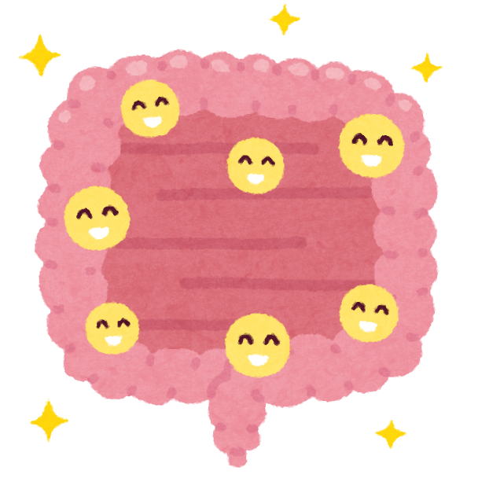
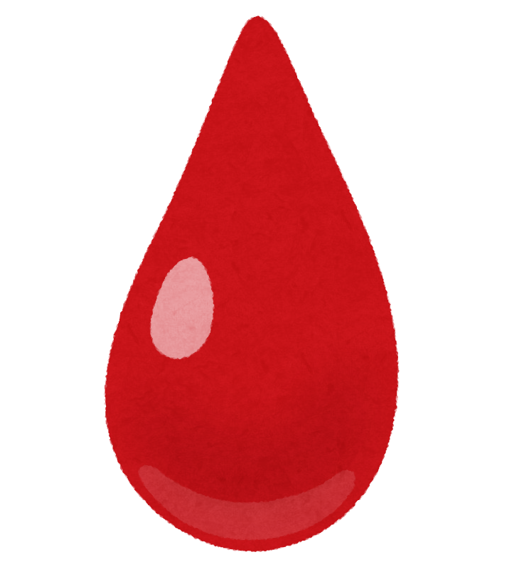
たん すい か ぶつ
炭水化物
し しつ
脂質
しつ
たんぱく質
カルシウム
てつ
鉄
しょく もつ
食物せんい
ビタミン
【８訂食品成分表より】
Notes:
ごはんは、頭や体を動かすエネルギーのもとになる「炭水化物」が多い、黄色いグループの仲間じゃ。
さらに、ごはんには、炭水化物だけでなく、筋肉などの体をつくる「たんぱく質」、「カルシウム」や「鉄」などの無機質、ビタミンや食物繊維など、さまざまな栄養素が含まれているのじゃ。

Slide 15
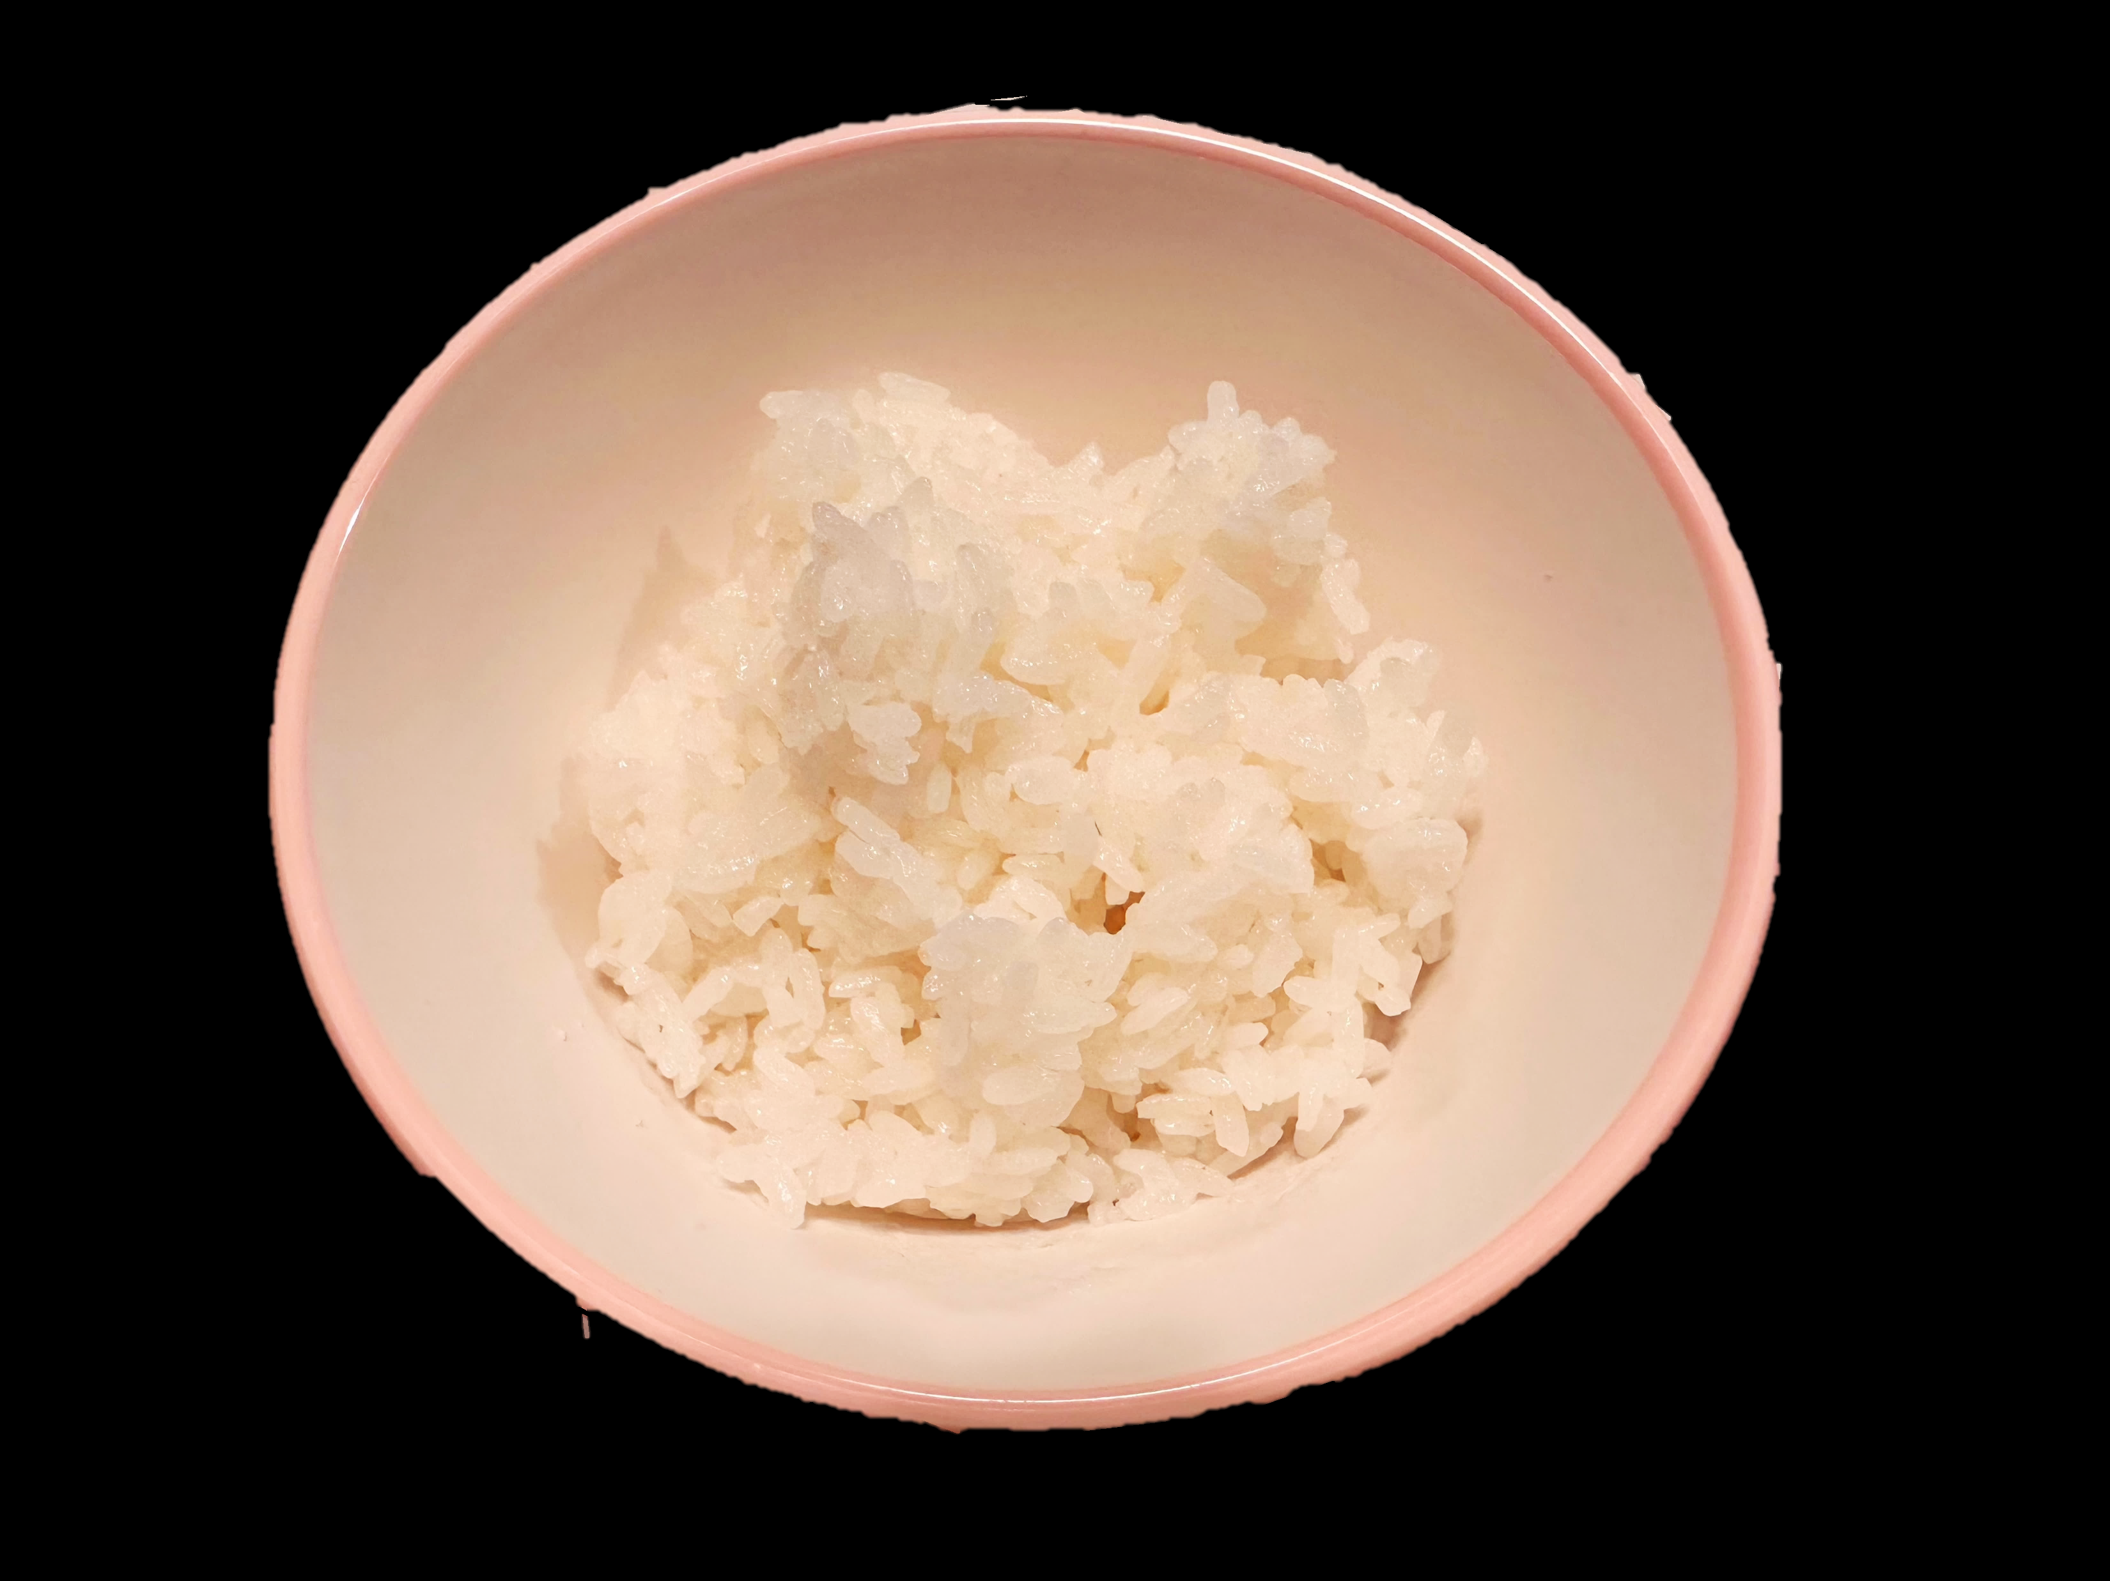
１７０ｇ
ふ
２０ｇ増やしました♡
Notes:
５年生に必要なごはんの量は、（クリック）約１７０ｇじゃ。
ごはんには、脂質も含まれておるが、１７０ｇのごはんには、６枚切りの食パン１枚に含まれる、約2分の1の脂質の量しか入っていないんじゃ。肌に潤いを与えたり、体をスムーズに動かすためには、適度な脂質も必要なんじゃぞ。

Slide 16
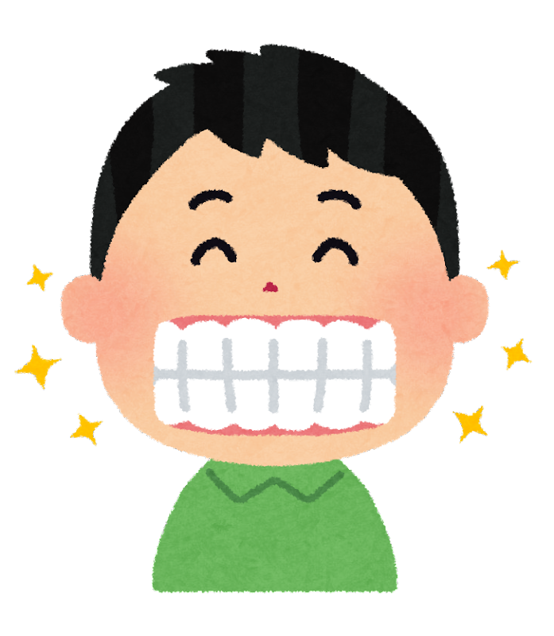
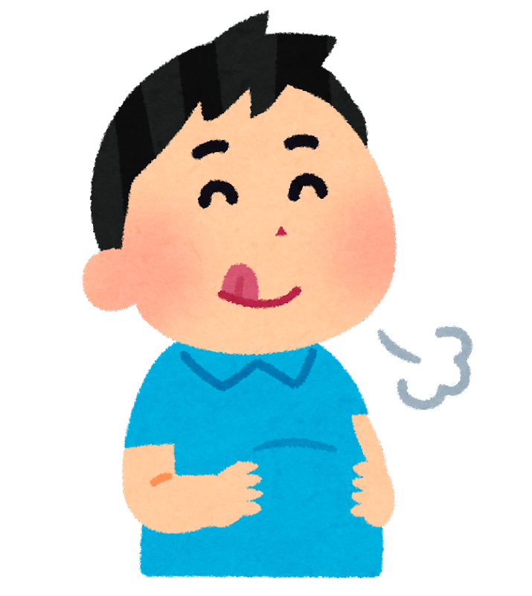
Notes:
しかも、ごはんは粒でできているので、小麦などの粉を使った食べ物よりも、（クリック）よく噛んで食べる必要があるため、早食いをふせぐことができるのじゃ。
また、（クリック）よく噛むと、満腹を感じやすかったり、腹持ちがよいため、食べ過ぎを防ぐ効果もあるのじゃ。

Slide 17
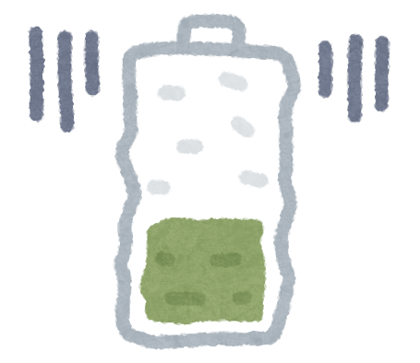
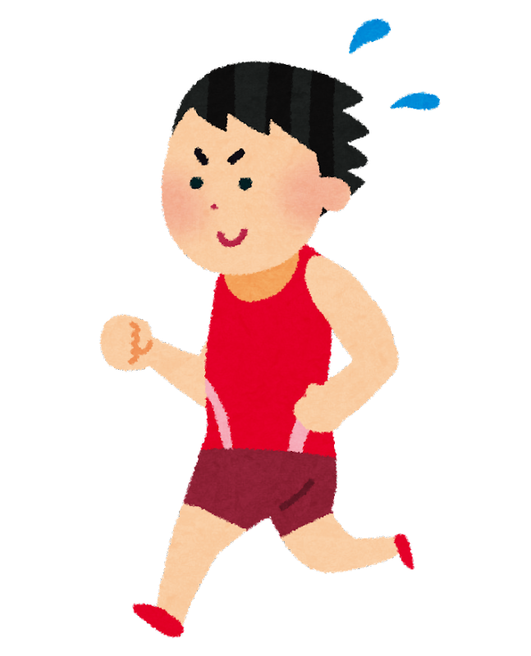
エネルギー
Notes:
ごはんには、頭や体を動かすエネルギーのもとになる、炭水化物が多いと話したが、エネルギーとは、電池のようなものじゃ。
みんなが、勉強をしたり、体を動かしたり、寝ているときでさえも体の中のエネルギーは、どんどん使われているのじゃ。
エネルギーが足りていないから、（クリック）３人は体や頭が思うように動かなかったり、成長したくてもできなかったのじゃな。
自分に必要な量のごはんを食べていない３人の体の中では、エネルギー切れを起こしていたのじゃ。

Slide 18
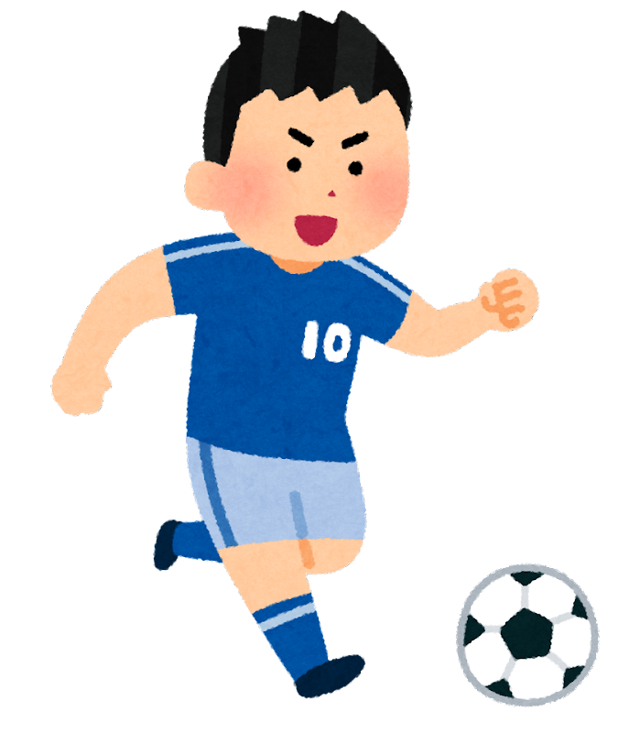
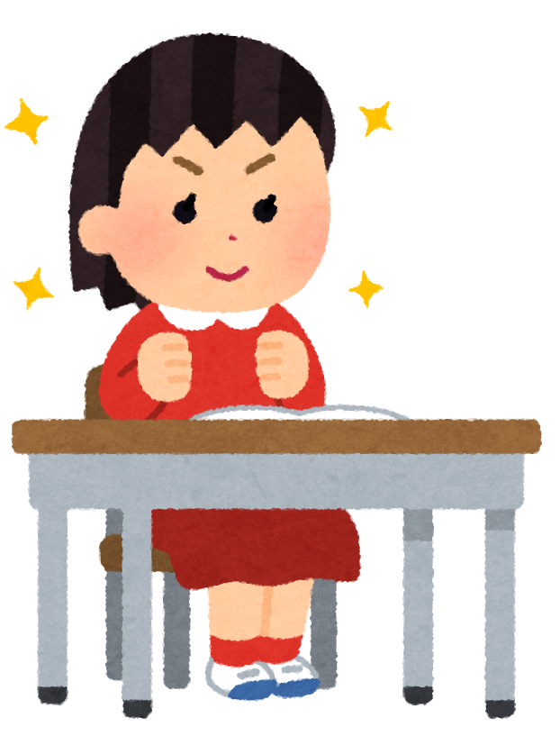
げ ん き で
元気が出る
き で
やる気が出る
Notes:
だから、手軽にエネルギー補給ができるごはんを自分に必要な量をしっかりと食べることで、体の中にエネルギーが補給され、長時間運動しても疲れにくくなったり、勉強に集中できたりして、やる気も出てくるのじゃ。

Slide 19
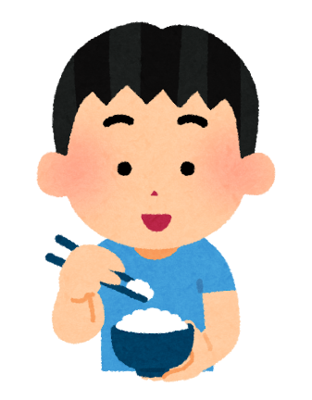
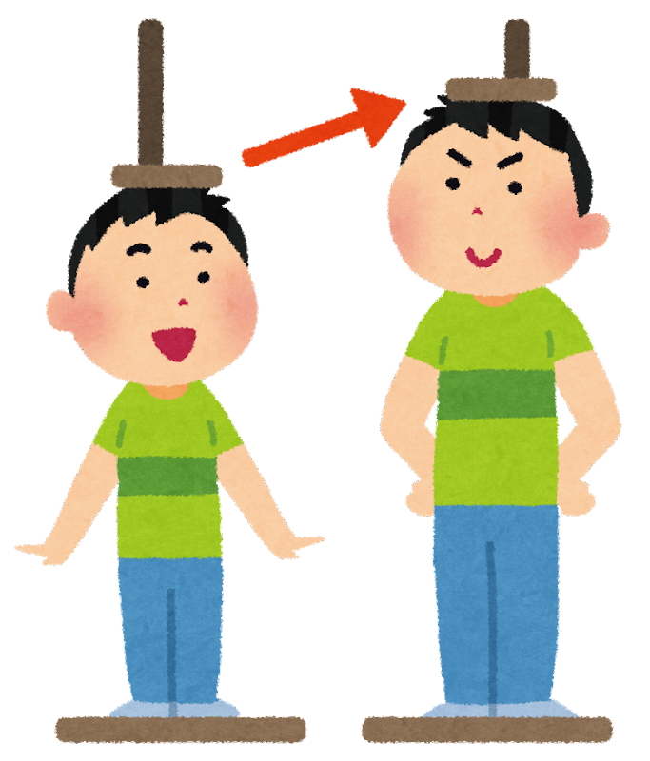
けん ぜん せい ちょう
健全な成長
しょう ひ
消費
せっ しゅ
摂取
エネルギー
Notes:
また、体を大きく成長をさせるためにも、実はエネルギーが必要なのじゃ。
健全な成長には、勉強をしたり、体を動かしたりして使われる消費エネルギー量よりも、食事からとる摂取エネルギー量が多いことが大切じゃ。

Slide 20
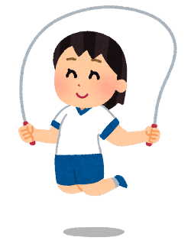
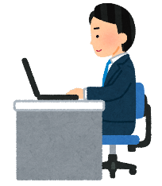
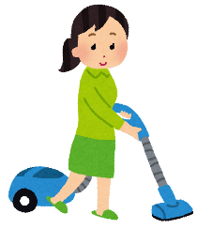
にち ひつ よう りょう
１日に必要なエネルギー量
せいちょう き
成長期のアスリート
せい ちょう
成長
せいちょう き
成長期
せい ちょう
成長
うん どう
運動
おとな
大人
せい かつ
生活
せい かつ
生活
せい かつ
生活
き そ たい しゃ
基礎代謝
き そ たい しゃ
基礎代謝
き そ たい しゃ
基礎代謝
Notes:
成長期のみんなは、大人とは違うと覚えておくのじゃぞ！
大人は、安静にしているとき、活動しているときのエネルギーで十分な人が多いが、（クリック）成長期には、（クリック）安静にしているとき、（クリック）活動しているときのエネルギーに加え、（クリック）体を成長させるためのエネルギーも必要になるのじゃ。
（クリック）スポーツを習っていて運動量が多いと思う人は、（クリック）その分のエネルギーも必要なので、（クリック）さらにエネルギーが必要になるのじゃぞ！

Slide 21
このスライドは、自分の学校用に変更して活用する。
Notes:
このグラフは、○○小学校の学年ごとの給食の1人分のごはんの量じゃ。
体型や運動量に個人差があるため、この一人分の量は、平均的な量になっておる。
（クリック）こんなふうに、学年があがるごとに、ごはんの量は増えていっておる。
みんなのごはんの食べる量は、少しずつ増えているかのぉ？

Slide 22
１７０ｇ
Notes:
さっきも言ったが、５年生に必要なごはんの量は、約１７０ｇじゃ。
じゃが、体型や運動量に個人差があるから、自分の食べるべきごはんの量を知りたければ、栄養教諭の先生に聞いてみるのがおすすめじゃ。
さて、ごはんの量を増やして自分に必要なごはんの量を食べるようになった３人はどうなったかのぉ？

Slide 23
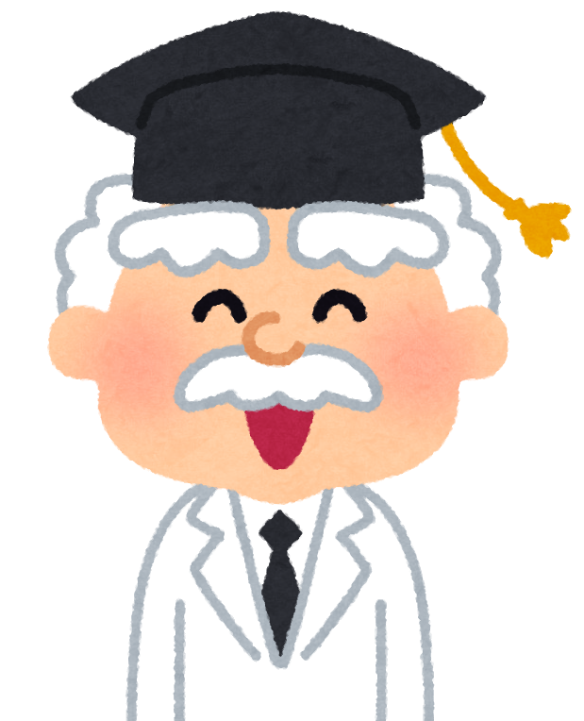
Notes:
おぉ！３人とも、悩みも解消されて、絶好調のようじゃの。
らいすちゃん！これからも子どもたちの、元気、やる気、成長を支えておくれ！（クリック）
らいすちゃん、ありがとう！

Slide 24
じ ぶん ひつ よう りょう
「自分に必要な量の
た
ごはんを食べよう」
き づ
みんなはどんなことに気付いたかな？
Notes:
自分に必要な量のごはんを食べていますか？
（子どもに振り返らせ、意見や自分の考え、不安等を聞く。）
みなさんは、成長期という大事な時間を過ごしています。
勉強や運動に意欲的に取り組み、体を大きく成長させるために、自分に必要な量のごはんを食べましょう！

